Slide 1
İstifadəçi İnterfeysi (User Interface – UI) nədir?
İstifadəçi interfeysi – bu, insanın cihaz və proqramlarla ünsiyyət qurduğu vasitədir. Sən hansısa proqramdan və ya saytdan istifadə edirsənsə, onunla necə əlaqə qurursan? Məsələn, düyməyə klikləyirsən, siçanı hərəkət etdirirsən, əmr yazırsan və ya səslə tapşırıq verirsən – bax bu, interfeysdir.
İnterfeys istifadəçiyə proqram və ya cihazla rahat və anlaşıqlı şəkildə işləməyə kömək edir.
İstifadəçi İnterfeysi Niyə Lazımdır?
İnterfeys – insanla kompüter (və ya başqa cihaz) arasında “ünsiyyət dili”dir. Bu dil olmasa, biz proqramlara nə istədiyimizi necə deyə bilərik?
Ona görə də interfeys:
İnsan və proqram arasında əlavə tərcüməçi rolunu oynayır.
Məlumatın verilməsini və alınmasını təmin edir.
Təcrübəni sadələşdirir və istifadəçiyə işini görmək üçün rahat yol təqdim edir.
https://www.figma.com/design/fqZlcMyvIY1CJCJiPUjPnb/Web-Site-(Community)?node-id=186-78&p=f&t=1gH1SsH1WGIayaEi-0

Slide 2
İstifadəçi İnterfeysi Növləri
1. Əmr sətri interfeysi (CLI - Command Line Interface)
Əsasən texniki istifadəçilər üçündür. Komanda yazmaqla işləyir. Misal: git commit -m "message" və ya cd /folder.
2. Qrafik istifadəçi interfeysi (GUI - Graphical User Interface)
Ən çox yayılmış interfeys növüdür. Düymələr, menyular, ikonlar və pəncərələrdən ibarətdir. Misal: Windows, macOS, Android, iOS.
3. Səsli interfeys
Səs komandaları ilə işləyir. Misal: Siri, Google Assistant, Alexa.
4. Jestlə (gesture) idarə olunan interfeys
Əl hərəkətləri ilə işləyir, məsələn, sensor ekranlı cihazlarda. Misal: smartfonu sola sürüşdürmək, zoom etmək üçün iki barmaqla böyütmək.
5. Taktiki (toxunuş) interfeys
Cihaza toxunmaqla verilən siqnallara əsaslanır (sensor ekran). Misal: Planşet və ya telefon ekranında toxunuşla işləmək.
6. Neural interfeys
Beyindən gələn siqnallarla cihazları idarə etmək. Bu sahə hələ yeni inkişaf edir. Misal: Elon Musk-ın Neuralink layihəsi.

Slide 3
Digər İnterfeys Növləri
İstifadəçi interfeysi insandan cihazlara keçid idi. Ancaq texnikanın özü arasında da interfeyslər var:
1. Aparat interfeysi
Fiziki əlaqə vasitəsi ilə işləyir. Misal: Telefonu USB kabel ilə kompüterə bağlamaq.
2. Proqram interfeysi (API)
Proqramların bir-biri ilə əlaqə qurmasına imkan verir. Misal: Sayta Google və ya Facebook ilə daxil olmaq.
3. Aparat-proqram interfeysi
Texniki cihaz və proqramın birlikdə işləməsi. Misal: Printer sürücüsü – cihazla kompüterin bir-birini başa düşməsi üçün proqram təminatı.

Slide 4
Veb Saytların Və Veb İstifadəçi İnterfeyslərinin Növləri
📐 Veb səhifə tərtibatı (verstka) növləri
Fiksə olunmuş (sabit) – ölçü dəyişmir, yalnız bir ekran ölçüsünə uyğun.
Rezin (elastik) – ekran ölçüsünə görə genişlənir.
Cədvəl əsaslı – HTML <table> elementlərindən istifadə edir.
Blok əsaslı (div-structure) – div tag-larla qurulur.
Adaptiv (responsive) – müxtəlif cihazlara uyğunlaşır (mobil, planşet, PC).
Flexbox – müasir, elastik və düzülüşü idarə etmək üçün istifadə olunur.

Slide 5
Sayt Hazırlayarkən Nələrə Diqqət Etmək Lazımdır?
✅ Aşağıdakı testləri unutma:
Adaptivlik testi – Sayt müxtəlif cihazlarda necə görünür?
Validasiya – HTML və CSS kodları standartlara uyğundurmu?
Alət: CSS Validator ( https://jigsaw.w3.org/css-validator/validator.html.en#validate_by_uri+with_options )

Slide 6
Faydalı Veb Developer Alətləri
Alət Adı | Nə üçündür?
1. Data Generator | Test üçün saxta məlumatlar yaratmaq | https://testengineer.ru/besplatnye-onlajn-generatory-testovyh-dannyh/
2. PerfectPixel | Dizayn ilə veb səhifəni müqayisə etmək | https://www.welldonecode.com/perfectpixel/
3. Responsive Viewer | Eyni anda müxtəlif ekran ölçülərinə baxmaq | https://chromewebstore.google.com/detail/responsive-viewer/inmopeiepgfljkpkidclfgbgbmfcennb/related
4. Form Filler | Formları avtomatik doldurmaq | https://chromewebstore.google.com/detail/web-developer-form-filler/gbagmkohmhcjgbepncmehejaljoclpil/related?hl=en
5. ColorZilla | Saytdan rəng götürmək (color picker) | https://chromewebstore.google.com/detail/colorzilla/bhlhnicpbhignbdhedgjhgdocnmhomnp
6. EditThisCookie | Brauzer cookie-ləri redaktə etmək | https://chromewebstore.google.com/detail/cookie-editor/hlkenndednhfkekhgcdicdfddnkalmdm
7. Clear Cache | Brauzer keşini təmizləmək üçün qısa yol | https://chromewebstore.google.com/detail/clear-cache/cppjkneekbjaeellbfkmgnhonkkjfpdn?hl=ru
8. Loom | Ekran videosu çəkmək üçün alət | https://chromewebstore.google.com/detail/loom-%E2%80%93-screen-recorder-sc/liecbddmkiiihnedobmlmillhodjkdmb
9. Redux DevTools | Redux vəziyyətlərini izləmək | https://chromewebstore.google.com/detail/redux-devtools/lmhkpmbekcpmknklioeibfkpmmfibljd
10. Wizdler | API-lərin strukturunu yoxlamaq üçün | https://chromewebstore.google.com/detail/wizdler/oebpmncolmhiapingjaagmapififiakb

Slide 7
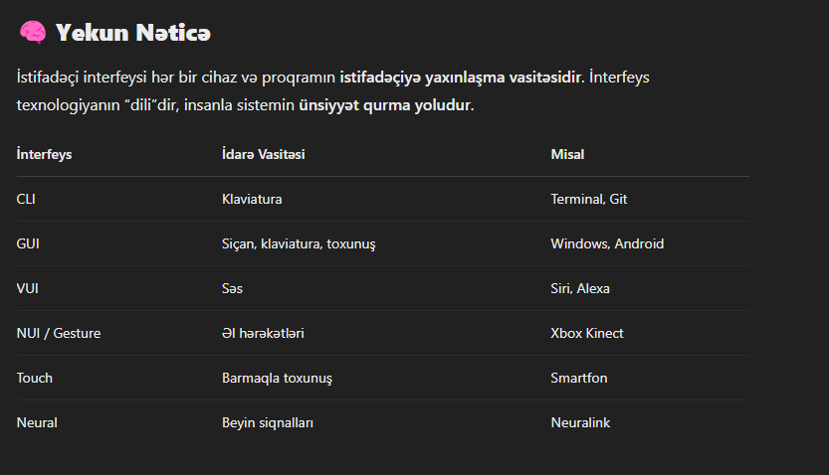

Slide 8
Figma üzərində hazırlanmış web GUI maketi yoxlayarakən QA tester-in əsas məqsədi UI dizaynının development versiyası ilə nə qədər uyğun olub-olmadığını yoxlamaqdır.
Burada test əsasən vizual fərqlər, komponentlərin mövqeləri, stil, və funksional gözləntilər üzrə aparılır. Aşağıda Figma maket əsasında QA test edərkən diqqət etməli olduğun əsas sahələri və konkret yoxlama ssenarilərini sadalayıram.
✅ Figma əsaslı Web GUI Test Checklist
🔷 1. Pixel-Perfect Uyğunluq
Nələr edilməlidir:
Development versiyası ilə Figma maketi yanyana qoyaraq piksel fərqləri axtar. Yəni developer maket ölçülərinə əsaslanaraqmı yığıb.
Spacing, padding, margin ölçüləri ilə Figma-nın uyğunluğunu yoxla
Bütün komponentlər (card, button, input və s.) Figma ölçüləri ilə eyni ölçüdədirmi?
Alətlər:
Figma'nın "Inspect" panelindən ölçü və rəng kodlarını götür
Chrome Extension: Pixel Perfect, PerfectPixel – şəffaf Figma layer overlay etmək üçün

Slide 9
🔷 2. Typography Uyğunluğu
Yoxla:
Font növü (family), ölçüsü (font-size), çəkisi (font-weight), line-height
Başlıqlar (H1, H2…), bədən mətnləri və linklərin stil fərqləri
🔷 3. Rəng və Stil Uyğunluğu
Yoxla:
Rəng kodları (#HEX, rgba, hsl) Figma ilə eynidir?
Figma-dakı komponentlərdəki kölgələr (box-shadow), border-radius, background opacity doğru tətbiq olunub?
Hover və aktiv (active/focus) vəziyyətlərdə gözlənilən rənglər tətbiq olunubmu?
🔷 4. İnteraktivlik və Davranış
Yoxla:
Figma prototipində göstərilən animasiyalar, keçidlər realda işləyirmi?
Modal, dropdown, tab və s. komponentlərin klik davranışları düzgünmü?
Figma-da göstərilən loading indicator, success, error mesajları development versiyada varmı?
🔷 5. Element Yerləşimi (Alignment)
Yoxla:
Grid sisteminə uyğun hizalanma (məs: Bootstrap/Tailwind col sistemi)
Sol/sağ hizalanmalar, orta hizalanmalar Figma ilə eynidirmi?
Komponentlər arasındakı boşluq (gap, margin-bottom, margin-top) Figma-ya uyğunmu?

Slide 10
🔷 6. Responsiveness Testi – Figma Maketdə Yoxdursa belə
Əgər Figma dizaynında mobil/tablet versiya yoxdursa belə:
Məntiqə əsasən elementlər mobil görünüşdə necə olmalıdır?
Hər hansı bir responsive problemi varsa, dizayn komandası ilə müzakirə et
🔷 7. Icon və Şəkillər
Yoxla:
Figma’dakı ikonlar real versiyada uyğun render olunubmu (ölçü, rəng, yerləşim)?
SVG ikonlardadırsa optimallaşdırılıb?
Şəkillərin formatı və ölçüsü (yüksek kilobyte olmasın) düzgünmü?
🔷 8. UX Ssenarilər (Figma prototip varsa)
Yoxla:
Figma prototipindəki keçidlər (məs: button → yeni səhifə) canlı versiyada düzgün işləyirmi?
Navigasiya axını (user journey) Figma’dakı ssenariyə uyğundurmu?
“Happy path” və “error path” ssenariləri test olunubmu?
🔷 9. Figma Anotasiya və Komponent Strukturuna Diqqət
Figma dizayneri hansı komponentlərdə reusable elementlər göstəribsə, development-də də bu komponent kimi reuse olunubmu?
Repetitive pattern-lər DRY prinsipi ilə kodlanıbmı?

Slide 11
🔁 Repetitive pattern nədir?
Saytda təkrar-təkrar istifadə olunan dizayn və komponent strukturlarıdır. Məsələn:
Kart komponenti (product card, user profile card və s.)
Button-lar (primary, secondary)
Input sahələri
Modal pəncərələr
Əgər bu komponentlər bir neçə yerdə istifadə olunursa, hər dəfə sıfırdan yazılmamalıdır.
💡 DRY prinsipi ("Don't Repeat Yourself") nədir? - Bu prinsip deyir ki, eyni kodu təkrar yazma. Əvəzində bir dəfə yaz və təkrar istifadə et. Yəni:
Kod reusable (yenidən istifadə oluna bilən) olmalıdır.
Məsələn, Button.vue və ya ProductCard.jsx komponentlərini yarat və onları lazım olduqca çağır.
🔷 10. Ümumi Uyğunluq və Performans
Figma dizaynında göstərilən animasiyalar (slide, fade-in, hover transitions) işləyirmi?
Performance yükü yoxlanıb? Ağır elementlər render zamanı sistemə yük salırmı?

